Slide 1
Utilizzando il database disponibile al seguente link, condurre un’analisi implementando le tecniche e i modelli di statistica spaziale e presentare i risultati https://www.kaggle.com/datasets/sudalairajkumar/undata-country-profiles .
In particolare:
Studiare la distribuzione della variabile PIL PRO CAPITE.
Correggere l’eventuale asimmetria con un’opportuna trasformazione.
Utilizzare la procedura stepwise per selezionare un set di covariate da utilizzare per l’analisi di regressione lineare multipla.
Verificare le ipotesi di normalità, omoschedasticità e incorrelazione dei residui con metodi grafici e test statistici.
Proporre una configurazione opportuna per la matrice dei pesi spaziale.
Verificare la presenza di autocorrelazione spaziale globale e locale con indici e/o rappresentazioni grafiche.
Effettuare un’ analisi di regressione spaziale dopo aver individuato attraverso i test LAGRANGE MULTIPLIER il modello (o i modelli) spaziale più adatto.
Interpretare e discutere i risultati ottenuti.
Verificare l’ipotesi di non stazionarietà dei coefficienti di regressione applicando il test Monte Carlo.

Slide 2
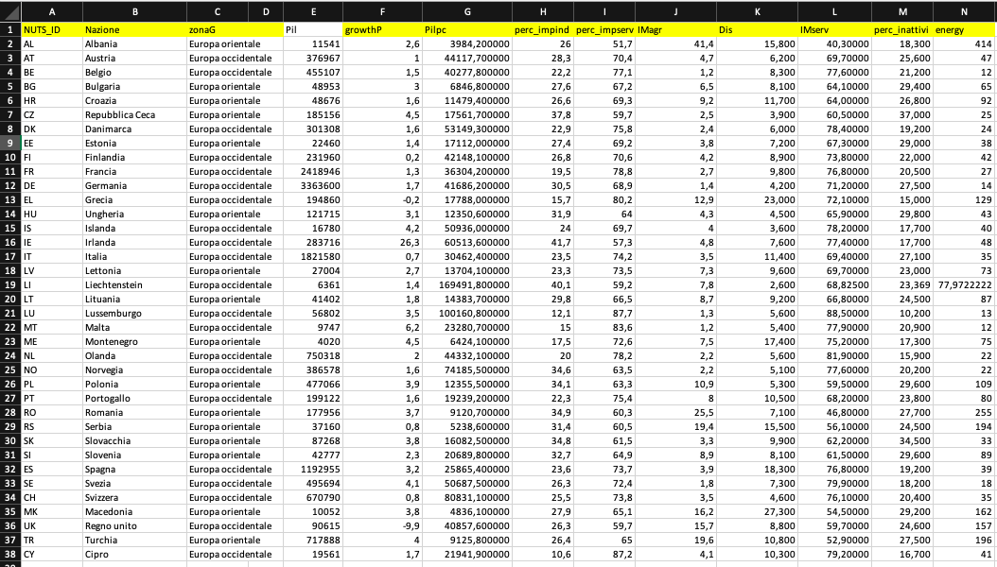
Dato lo studio della matrice dei dati a disposizione, si noti che oltre alla variabile di interesse ovvero il PIL pro capite (Pilpc) …
… è possibile considerare anche altre variabili interessanti come il tasso di disoccupazione (Dis), impiegati nel settore dei servizi (IMserv) e consumo finale di energia in decine di tonnellate di petrolio equivalenti (energy).
Fonte matrice dati:
The United Nations Statistics Division (UNSD) of the Department of Economic and Social Affairs (DESA) https://www.kaggle.com/datasets/sudalairajkumar/undata-country-profiles

Slide 3
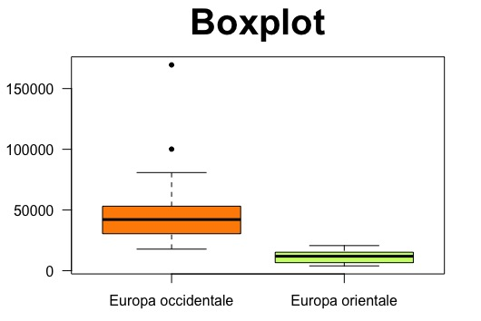
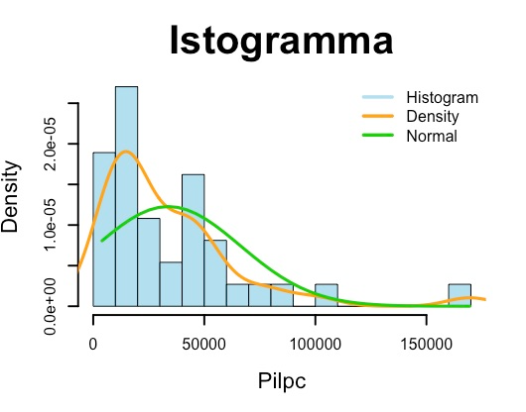
STUDIO DISTRIBUZIONE DELLA VARIABILE
PIL PRO CAPITE
Lietchnstein (169491,8)
Lussemburgo (100160,8)
Media Pilpc (50869,38)
Media Pilpc
(11330,98)
Sk= 2.284962 K=9.5295

Slide 4
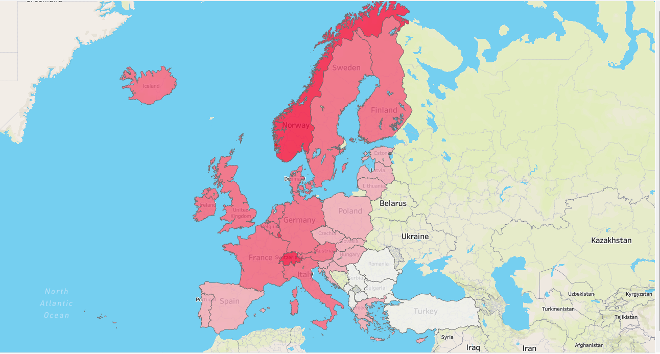
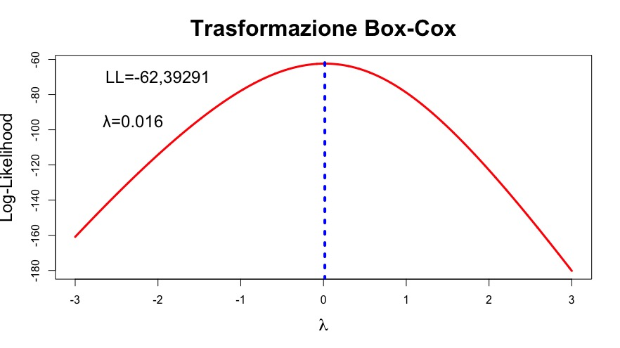
MAPPA DEL PIL pro capite
Shapiro-Wilk normality test
data: Pilpc W= 0.76725, p-value = 3.049e-06
data: Lpilpc W = 0.98433, p-value = 0.8706
Livelli Pilpc
Livelli LogPilpc
3,984.2 – 12,355.5
8.290-9.422
9.422 – 9.996
9.996 – 10.695
10.695 – 12.040
12,3555.5 – 21,941.9
21,941.9 – 44,117.7
44,117.7 – 169,491.8

Slide 5
MODELLO DI REGRESSIONE LINEARE MULTIPLA OLS
Per individuare il modello più adatto, si può ricorrere alla procedura stepwise cercando di soddisfare il criterio della parsimonia del modello.
Il modello dunque è costruito con le variabili disoccupazione, consumo finale di energia e impiegati nel settore dei servizi.
Dall'output si nota che i coefficienti sono tutti significativi e che il 71% certo della variabilità del LogPilpc è spiegato dal modello.
Coefficient: Estimate Std. Errore t value p-value
Intercetta 7.190959 0.624935 11.507 4.31e-13 ***
Dis -0.048823 0.016922 -2.885 0.00684 **
Energy 0.015080 0.005002 3.015 0.00492 **
IMserv 0.042469 0.008693 4.885 2.59e-05 ***
Significatività p-value: 0 ‘***’ 0.001 ‘**’ 0.01 ‘*’ 0.05 ‘.’ 0.1 ‘ ’ 1
Errore standard dei residui: 0.4847 con 33 gdl
R²: 0.7341; R² corretto: 0.71
Statistica di Fisher: 30.38 con 3 di 33 gdl
p-value: 1.302e-09
VIF
Dis energy Imserv
1.279163. 1.432332 1.241464

Slide 6
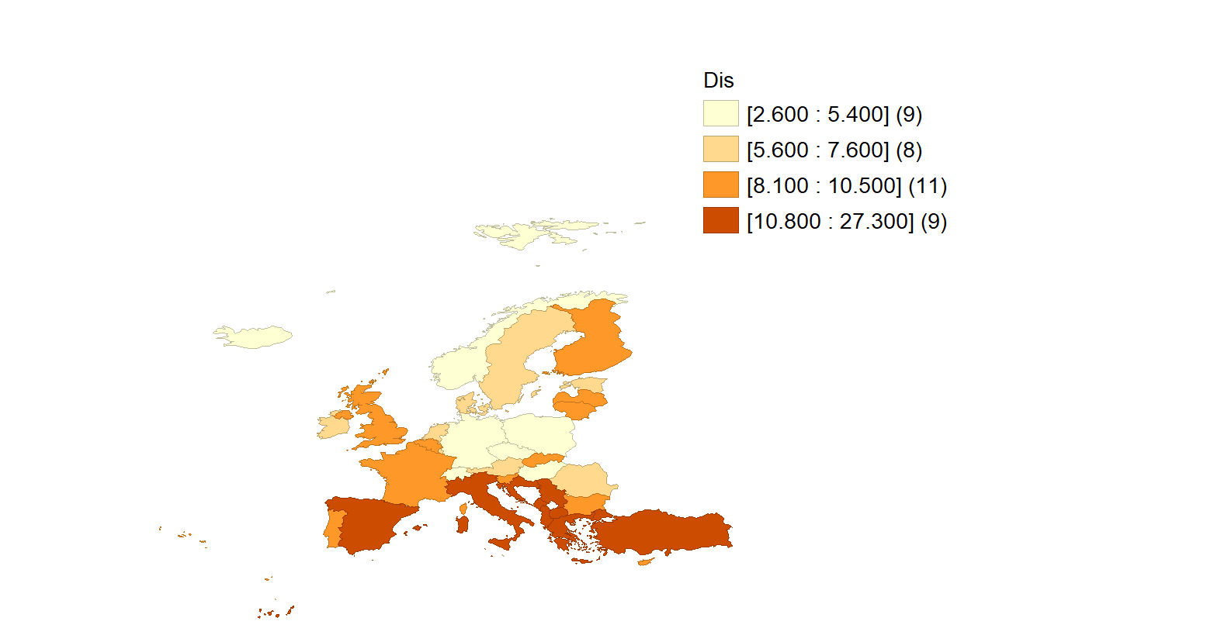
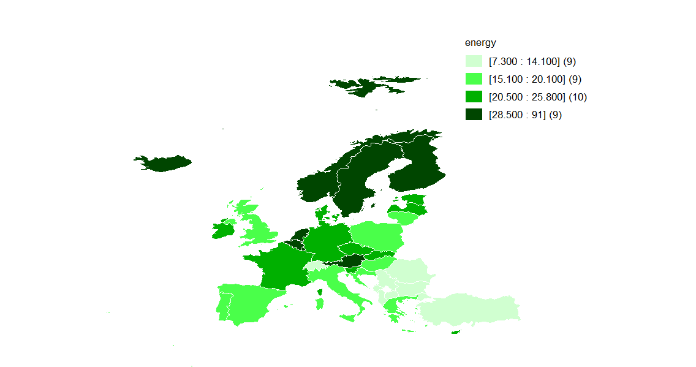
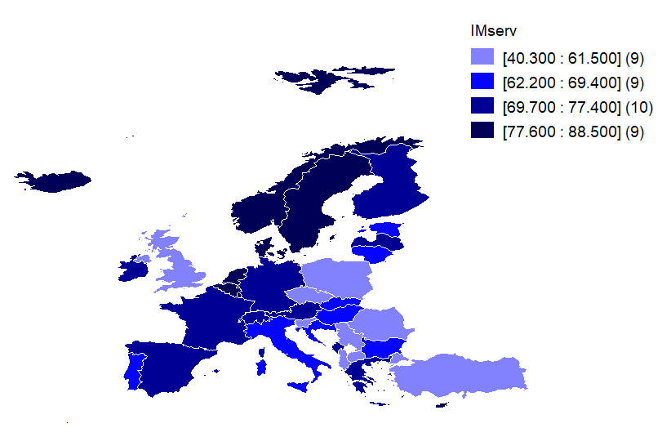
EFFETTO DELLE VARIABILI INDIPENDENTI
Tasso di disoccupazione
Consumo finale di energia (Decine di TOE)
Impiegati nel settore dei servizi
Coefficient: Estimate
Tasso di disoccupazione -0.048823
P-value 0.00684 **
Significant p-value 1% **
Coefficient: Estimate
Consumo finale di energia 0.015080
P-value 0.00492 **
Significant p-value 1% **
Coefficient: Estimate
Impiegati nel settore dei servizi. 0.042469
P-value 2.59e-05 ***
Significant p-value 0.1% ***

Slide 7
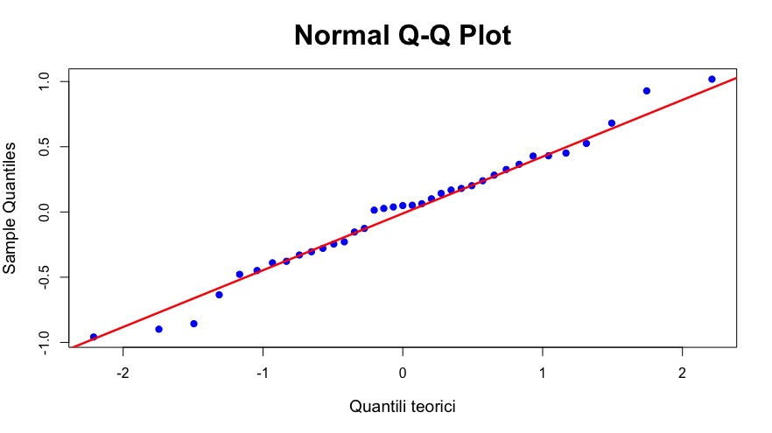
NORMAL Q-Q PLOT
Shapiro-Wilk normality test
data: Residui
W = 0.98332, p-value = 0.8408
Dato lo Shapiro-Wilk test, è confermata la normalità distributiva dei residui sulla base del p-value.

Slide 8


POSSIBILI PROBLEMI AL MODELLO DI REGRESSIONE
Quando applichiamo un modello di regressione classico a dati territoriali, le stime OLS dei coefficienti di regressione potrebbero essere inefficienti e inconsistenti con la conseguenza di poter ritenere significativo un parametro che in realtà non lo è, aumentando l'errore di primo tipo alfa. Per cui, le stime e i relativi test d'ipotesi e intervalli di confidenza sono inaffidabili. Questo potrebbe accadere perchè non abbiamo incluso la componente di autocorrelazione spaziale all'interno del nostro modello. In questo caso ci sono tre possibilità:
1) L'autocorrelazione spaziale è catturata solo dalla variabile dipendente. In questo caso le assunzioni sugli errori potrebbero comunque essere rispettate e un modello spaziale probabile è il SAR o una sua estensione perché inglobano l’autocorrelazione spaziale della variabile dipendente, cioè si regredisce una variabile su se stessa ma osservata in aree spaziali differenti (i confinanti)
2) L’autocorrelazione spaziale è catturata dal termine di errore del modello di regressione OLS. In questo caso uno o entrambi i requisiti potrebbero non essere rispettati e potrebbe essere necessario un modello in cui si inserisce il ritardo spaziale nei residui. Un modello spaziale probabile è il SEM o una sua estensione perché inglobano l’autocorrelazione spaziale nei residui
3) L'autocorrelazione spaziale è catturata da entrambe le componenti e quindi un modello spaziale suggerito è il SAC o una sua estensione perché inglobano sia l’autocorrelazione spaziale della dipendente che dei residui

Slide 9
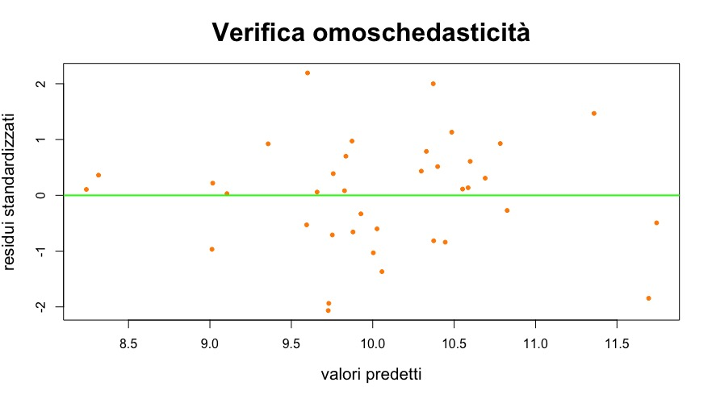
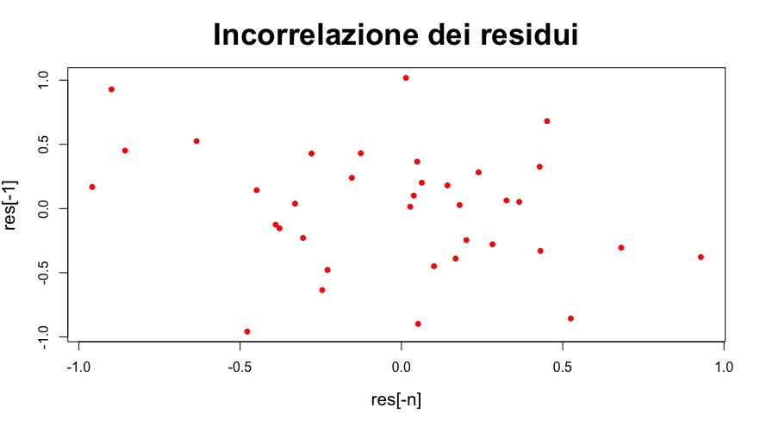
VERIFICA OMOSCHEDASTICITÀ
&
INCORRELAZIONE DEI RESIDUI
studentized Breusch-Pagan test
data: OLS
BP = 0.75753 , gdl = 3, p-value = 0.8596
Durbin-Watson test
data: OLS
DW = 2.3573, p-value = 0.8569

Slide 10
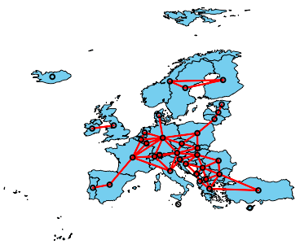
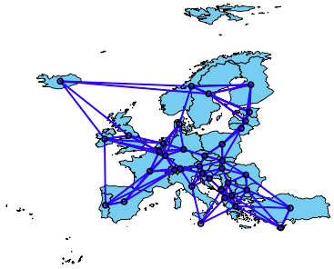
MATRICE DEI PESI SPAZIALI
Un elemento fondamentale per l’inserimento dell’autocorrelazione spaziale nei vari modelli è la definizione dei confinanti per ogni unità territoriale, per cui bisogna formare la matrice dei pesi spaziali.
La matrice dei pesi spaziali scelta raggiunge un compromesso tra la semplicità della contiguità binaria e la complessità delle distanze.
summary(list.queen)
Neighbour list object:
Number of regions: 37
Number of nonzero links: 116
Percentage nonzero weights: 8.473338
Average number of links: 3.135135
3 regions with no links: 6 (Cipro), 18 (Islanda), 26 (Malta).
summary(K_nearest_neighbour)
Neighbour list object:
Number of regions: 37
Number of nonzero links: 148
Percentage nonzero weights: 10.81081
Average number of links: 4
Non-symmetric neighbours list

Slide 11
VERIFICA DELL’AUTOCORRELAZIONE SPAZIALE
Applicando il test I di Moran (globali) sia sulla variabile dipendente che sui disturbi casuali del modello OLS, si è riscontrato che la componente di autocorrelazione spaziale è presente solo in Lpilpc.
GLOBAL MORAN I FOR REGRESSIONI RESIDUALS
data: model: lm(formula = Lpilpc ~ Dis + energy + IMserv)
weights: K_nearest_neighbour
Moran I statistic standard deviate = 1.6183, p-value = 0.1056
alternative hypothesis: two.sided
sample estimates:
Observed Moran I Expectation Variance
0.098235767 -0.049280849 0.008308936
MORAN I TEST UNDER RANDOMISATION
data: Lpilpc
weights: K_nearest_neighbour
Moran I statistic standard deviate = 7.9378, p-value = 1.029e-15
alternative hypothesis: greater
sample estimates:
Moran I statistic Expectation Variance
0.751974121 -0.027777778 0.009649585
Durbin-Watson test
data: OLS
DW = 2.3573, p-value = 0.8569
Si è proceduto a calcolare anche l’indice di Geary globale per verificare ulteriormente la significatività dell’autocorrelazione spaziale (Geary C Statistic = 0.34039838, p-value = 1.083*10⁻⁹).
Ci aspettiamo quindi che il Langrange Multiplier test ci suggerisca il modello SAR.

Slide 12
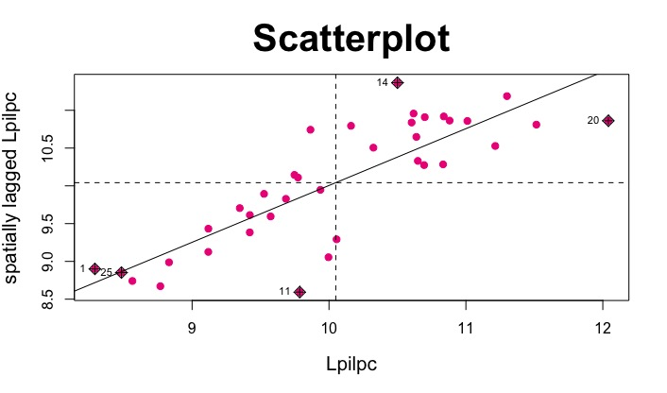
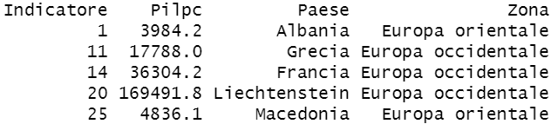
MORAN SCATTERPLOT
Francia
Portogallo
Liechtenstein
Estonia
Repubblica Ceca
Malta
Albania
Macedonia
Grecia

Slide 13
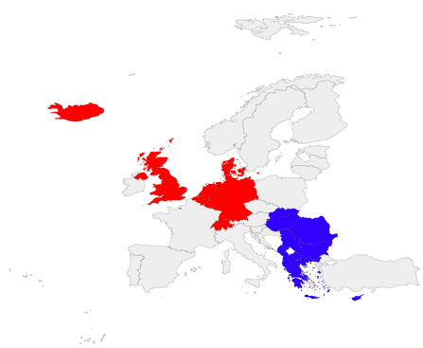
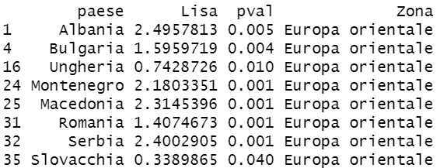
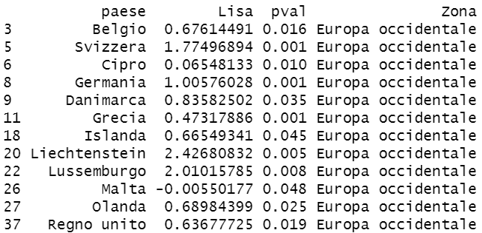
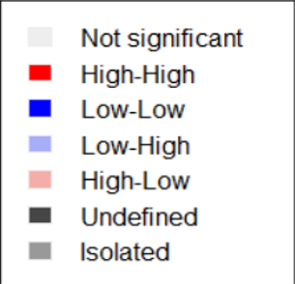
MAPPA DEL MORAN LOCALE DEL PIL

Slide 14
LAGRANGE MULTIPLIER TESTS E SCELTA DEL MODELLO SPAZIALE
Lagrange multiplier diagnostics for spatial dependence
Data: model: lm(formula = Lpilpc ~ Dis + energy + IMserv)
weights: listw3
LMerr = 0.85927, df = 1, p-value = 0.3539
Lagrange multiplier diagnostics for spatial dependence
Data: model: lm(formula = Lpilpc ~ Dis + energy + IMserv)
weights: listw3
LMlag = 17.451, df = 1, p-value = 2.948e-05
Lagrange multiplier diagnostics for spatial dependence
Data: model: lm(formula = Lpilpc ~ Dis + energy + IMserv)
weights: listw3
SARMA = 19.35, df = 2, p-value = 6.285e-05
I vari test effettuati suggeriscono di utilizzare il SAR oppure il SAC.
Poiché abbiamo verificato che la componente di autocorrelazione spaziale non è catturata dall’errore, probabilmente il coefficiente lambda del SAC non sarà significativo
COEFFICIENTI DEL MODELLO SAC
Rho: 0.48465
Asymptotic standard error: 0.089937
z-value: 5.3888, p-value: 7.0939e-08
Lambda: -0.18589
Asymptotic standard error: 0.29964
z-value: -0.62038, p-value: 0.53501
Log likelihood: -13.07852 for SAC model
AIC: 40.157, (AIC for lm: 57.174)

Slide 15
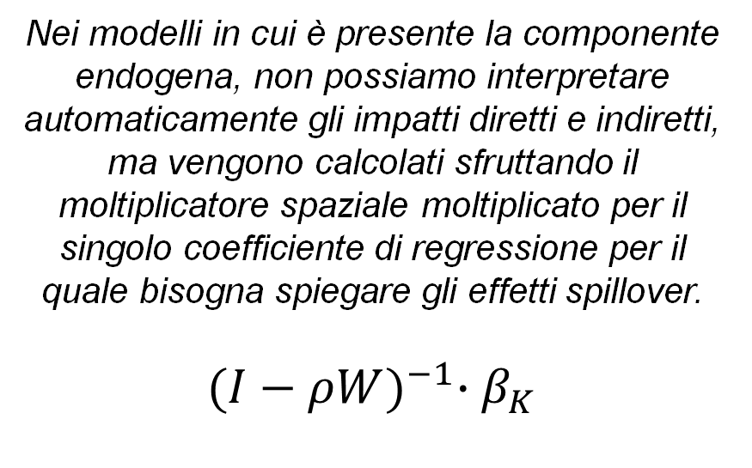
OUTPUT & IMPATTI DEL MODELLO SAR
Type: lag: SPATIAL AUTOREGRESSIVE MODEL
Coefficients: (asymptotic standard errors)
Estimate Sd.Error Z value P-value
Rho 0.48654 0.085611 5.6832 5.3257e-06
(Intercept) 3.1103979 0.8487148 3.6648 0.0002475
Dis -0.0228215 0.0125757 -1.8147 0.0695648
energy 0.0117599 0.0035012 3.3588 0.0007827
IMserv 0.0284994 0.0065125 4.3761 1.208e-05
Nei modelli in cui è presente la componente endogena, non possiamo interpretare automaticamente gli impatti diretti e indiretti, ma vengono calcolati sfruttando il moltiplicatore spaziale moltiplicato per il singolo coefficiente di regressione per il quale bisogna spiegare gli effetti spillover.
$${(I−ρW)}^{−1}∙β_{K}$$
ALTRE STATISTICHE DEL MODELLO SAR
Log-likelihood: -13.2287 for lag model
Nagelkerke pseudo-R-squared: 0.84813
AIC: 38.457, (AIC for lm: 57.174)
LM test for residual autocorrelation
test value: 0.22545, p-value: 0.63492
studentized Breusch-Pagan test Shapiro-Wilk normality test
data: data: res
BP = 9.5679, df = 3, p-value = 0.02262 W=0.98332, p-value=0.8408
Impatti diretti e indiretti del modello SAR
Direct Spillover Total
Dis -0.02408733 -0.02035941 -0.04444674
energy 0.01241213 0.01049114 0.02290327
IMserv 0.03008007 0.02542468 0.05550474

Slide 16

VALUTAZIONE DELL’ESTENSIONE DEL MODELLO SAR (SDM)
$$y=ρWy+Xβ+ΘWX+ε$$
Type: mixed Coefficients: (asymptotic standard errors)
Estimate Std. Error z value Pr(>|z|)
(Intercept) 6.9860290 1.4936213 4.6772 2.908e-06
Rho -0.17918 0.22718 -0.78827 0.4776
Dis -0.0208399 0.0120882 -1.7240 0.0847086
energy 0.0165182 0.0032514 5.0803 3.768e-07
IMserv 0.0273240 0.0060887 4.4877 7.201e-06
lag.Dis -0.0014943 0.0223464 -0.0669 0.9466858
lag.energy 0.0330498 0.0088939 3.7160 0.0002024
lag.IMserv 0.0273759 0.0168212 1.6275 0.1036382
Log likelihood: -7.79638 for mixed model (-13.2287 for SAR)
Nagelkerke pseudo-R-squared: 0.88677
Number of parameters estimated: 9
AIC: 33.593, (AIC for lm: 32.097), (AIC for SAR: 38.457)
LM test for residual autocorrelation
test value: 1.847e-05, p-value: 0.99657
Confrontando le stime del modello SAR con quelle dello Spatial Durbin Model, otteniamo un netto aumento della Log-likelihood con conseguente riduzione dell’AIC, però non viene confermata la significatività del coefficiente Rho.
Inoltre, solo uno su tre dei coefficienti dei ritardi spaziali delle variabili indipendenti è significativo. Quindi facendo un bilancio complessivo, è opportuno scegliere il modello SAR provando ad utilizzare la trasformazione logaritmica anche nelle indipendenti, per far sì che venga rispettato il requisito dell’omoschedasticità dei residui.

Slide 17
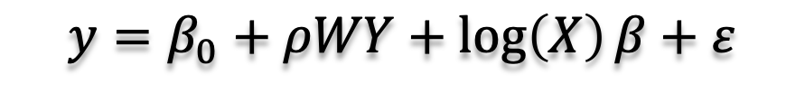
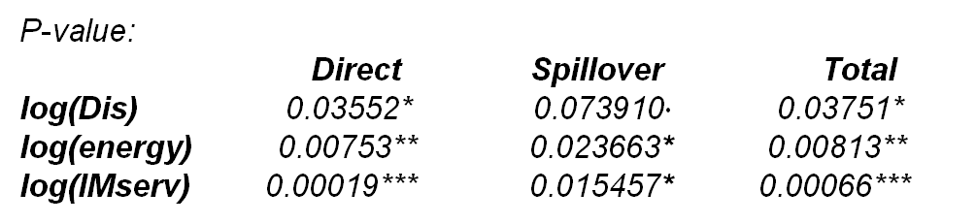
MODELLO SAR LOG-LOG
$$y=β_{0}+ρWY+\log\left(X\right)β+ε$$
Trasformando le variabili indipendenti in logaritmo, siamo riusciti a risolvere il problema dell’eteroschedasticità e della significatività del coefficiente del tasso di disoccupazione
Type: lag
Coefficients: (asymptotic standard errors)
Estimate Std. Error z value Pr(>|z|)
Rho 0.46884 0.085055 5.5122 8.0505e-06
(Intercept) -1.90758 1.66708 -1.1443 0.252516
log(Dis) -0.28762 0.14137 -2.0345 0.041904
log(energy) 0.40346 0.15524 2.5990 0.009349
log(IMserv) 1.56634 0.43417 3.6077 0.000309
Log likelihood: -12.98232 for lag model
Nagelkerke pseudo-R-squared: 0.85014
AIC: 37.965, (AIC for lm: 55.89)
LM test for residual autocorrelation
test value: 0.09617, p-value: 0.75647
Studentized Breusch-Pagan test
data:
BP = 2.1558, df = 3, p-value = 0.5407
Impact measures (lag, trace):
Direct Spillover Total
log(Dis) -0.3021456 -0.2393555 -0.5415011
log(energy) 0.4238343 0.3357556 0.7595899
log(IMserv) 1.6454284 1.3034852 2.9489136
P-value:
Direct Spillover Total log(Dis) 0.03552* 0.073910$∙$ 0.03751*
log(energy) 0.00753** 0.023663* 0.00813**
log(IMserv) 0.00019*** 0.015457* 0.00066***

Slide 18
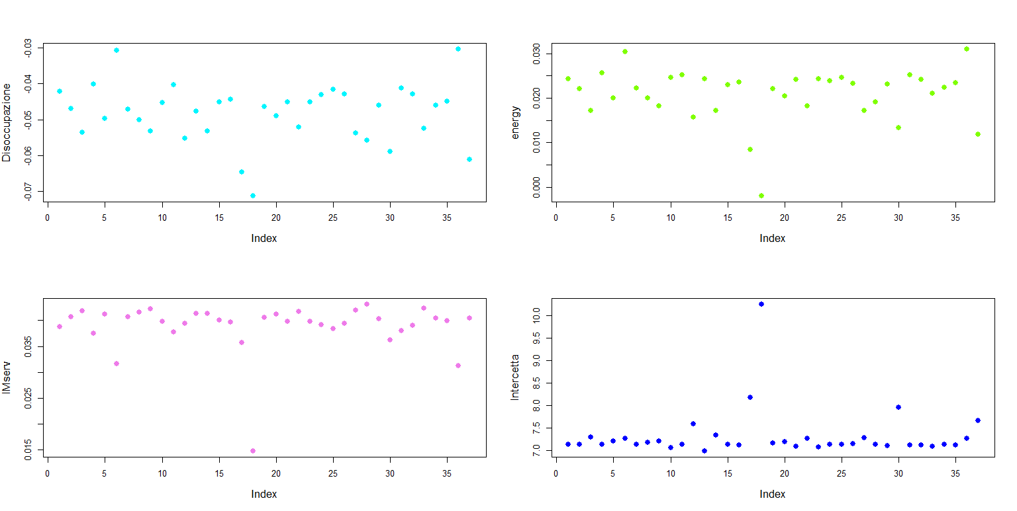
MODELLO GWR
Come ultima parte del lavoro, abbiamo stimato un modello GWR e applicato il test di non stazionarietà (test basato sulle simulazioni di Monte Carlo) dei parametri per verificare se fosse significativa l’eterogeneità spaziale.
Poiché di solito la significatività è soddisfatta per dettagli comunali o almeno provinciali, ci aspettiamo p-value elevati del test.
Test di non stazionarietà
P-value
(Intercept) 0.0495
Dis 0.4455
IMserv 0.3069
energy 0.0990

